Slide 1
Рекуррентные нейронные сети
Соколов В.С.

Slide 2
Постановка задачи. Домены
Примеры:
Текст
Классификация (Анализ эмоциональной окраски текста)
Перевод (Перевод с русского на английский)
Генерация (Создание текста с затравкой)
Сегментация (Определение частей речи)
Аудио
Классификация (Определение жанра музыки)
Преобразование (Перевод, изменение голоса)
Генерация (Тут пока всё сложно)
Сигналы
Прогнозирование (Прогноз погоды)
Поиск аномалий (Поиск неисправностей в оборудовании)
Видео
Изображения
Текстовое описание
Свойства:
Последовательность
Данные организованы в последовательности элементов, где порядок имеет значения
Зависимость
Каждый следующий элемент зависит от предыдущего
Переменная длина
Последовательности имеют разную длину

Slide 3
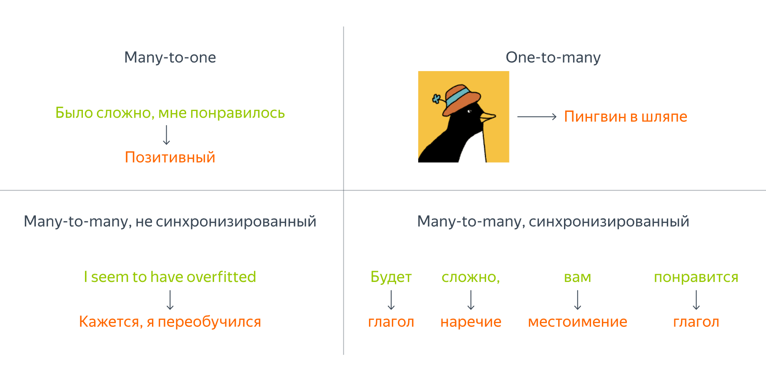
Постановка задачи. Виды задач

Slide 4
Подготовка данных
Задача: Определить чья фраза
Что можно сделать с текстом?
Спорить со мной не надо, господа

Slide 5
Подготовка данных
Что дальше?
Спорить со мной не надо, господа
Статистические методы
TF-IDF
BoW
Word Embeddings
[0.8607, 0.0108, 0.7331, 0.4221, 0.034, 0.5049, 0.2171, 0.8461, 0.4141, 0.4445]
[[0.5728, 0.1468, 0.2244, 0.28],
[0.7861, 0.6052, 0.1243, 0.6458],
…,
[0.6318, 0.1996, 0.1831, 0.9465],
[0.069, 0.9689, 0.4732, 0.3814]]
[0, 0, 1, 0, 0, 1, 0, 0, 0, 0, 1, 0, 0, 0, 0, 0, 0, 0, 0, 0, 0, 1, 0]

Slide 6
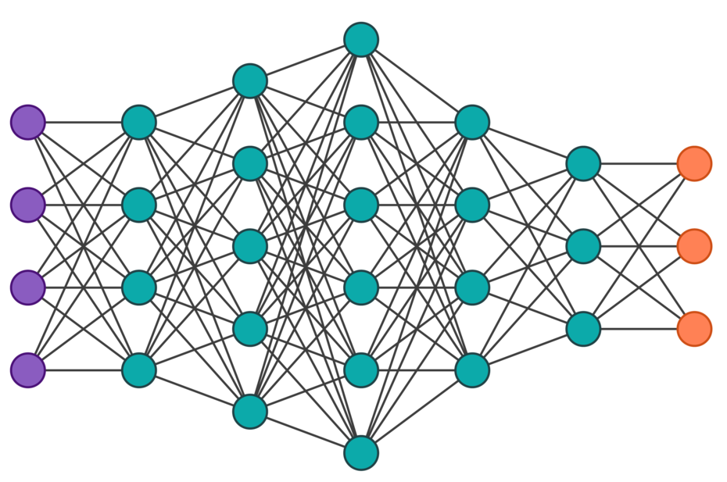
MLP
TF-IDF
[0.8607, 0.0108, 0.7331, 0.4221, 0.034, 0.5049, 0.2171, 0.8461, 0.4141, 0.4445]
Автор фразы
BoW
[0, 0, 1, 0, 0, 1, 0, 0, 0, 0, 1, 0, 0, 0, 0, 0, 0, 0, 0, 0, 0, 1, 0]
Автор фразы

Slide 7
MLP
Concat vectors
[0.5728, 0.1468, 0.2244, 0.28,
0.7861, 0.6052, 0.1243, 0.6458, …, 0.6318, 0.1996, 0.1831, 0.9465, 0.069, 0.9689, 0.4732, 0.3814]
Автор фразы
Word Embeddings
[[0.5728, 0.1468, 0.2244, 0.28],
[0.7861, 0.6052, 0.1243, 0.6458],
…,
[0.6318, 0.1996, 0.1831, 0.9465],
[0.069, 0.9689, 0.4732, 0.3814]]
Mean vector
Автор фразы
[0.306 0.54035 0.4685 0.49025 0.473125]

Slide 8
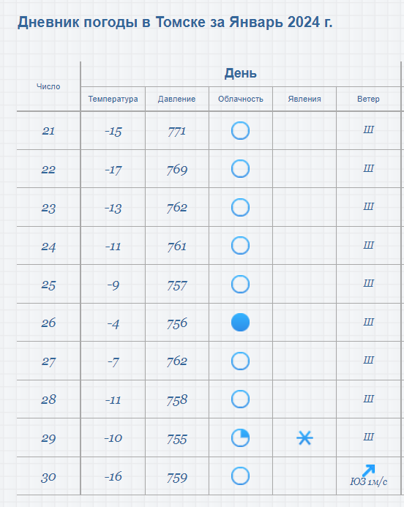
Подготовка данных
Vector
[-15, -17, -13, -11, -9, -4, -7, -11, -10, -16]

Slide 9
MLP
Vector
-12
[-15, -17, -13, -11, -9, -4, -7, -11, -10, -16]

Slide 10
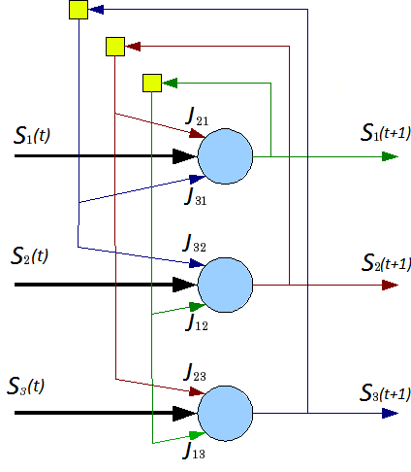
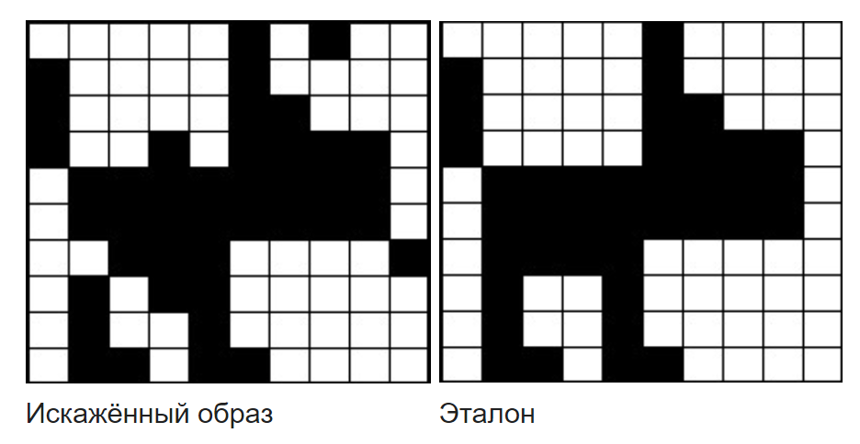
Сеть Хопфилда
1982 год
В сети Хопфилда матрица связей является симметричной (w_{ij}=w_{ji})
Диагональные элементы матрицы полагаются равными нулю (w_{ii}), что исключает эффект воздействия нейрона на самого
Недостатки:
Ограниченная емкость памяти
Чувствительность к шуму
Трудности с обучением на больших и сложных наборах данных
Преимущества:
Энергетическая функция, обеспечивающая стабильность
Способность хранить и восстанавливать ассоциативные паттерны

Slide 11
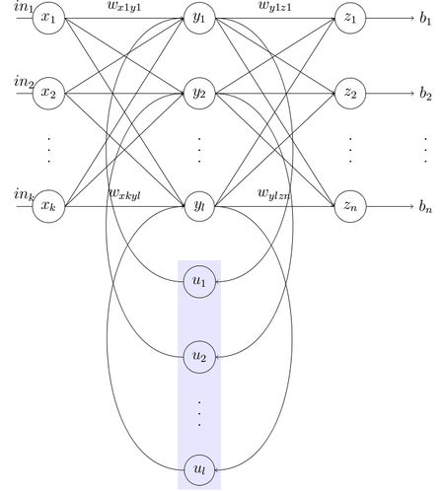
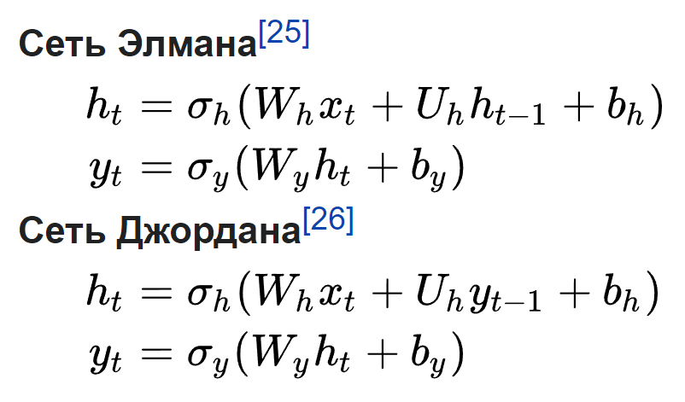
Сеть Элмана
Недостатки:
Могут возникнуть проблемы с долгосрочной зависимостью
Требуется тщательная настройка параметров
Сложность обучения по сравнению с сетью Хопфилда
Преимущества:
Способность обрабатывать последовательные данные
Контекстно-зависимая обработка

Slide 12
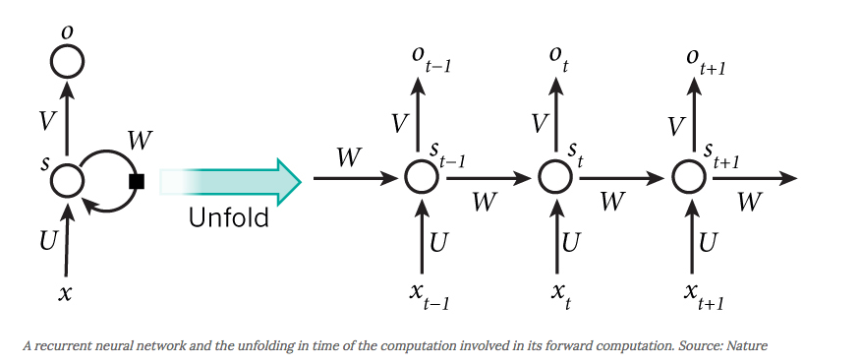
Развёртка во времени. Forward

Slide 13
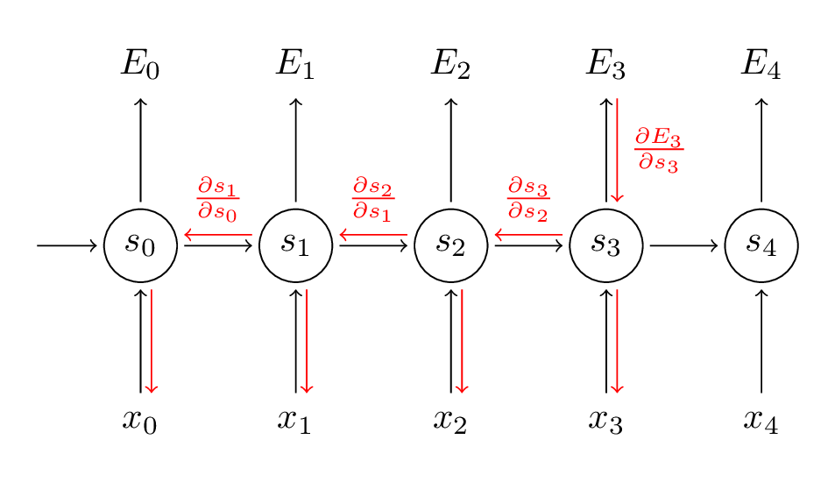
Развёртка во времени. Backward

Slide 14
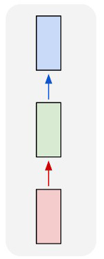
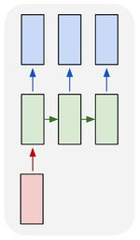
Виды RNN
Один к одному
Один ко многим
Архитектура по сути является обычной нейронной сетью
Генерации аудиозаписи.
На вход подаем жанр музыки, который хотим получить,
на выходе получаем последовательность аудиозаписи

Slide 15
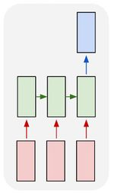
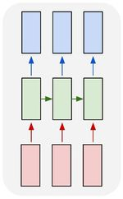
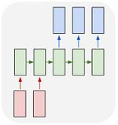
Виды RNN
Многие к одному
Многие ко многим
На вход подаем слова рецензии,
на выходе получаем оценку ее тональности: позитивная рецензия или негативная
Такой вариант подойдет для определения части речи каждого слова в предложении в зависимости от контекста.
Данную архитектуру можно использовать для перевода текста с одного языка на другой.

Slide 16
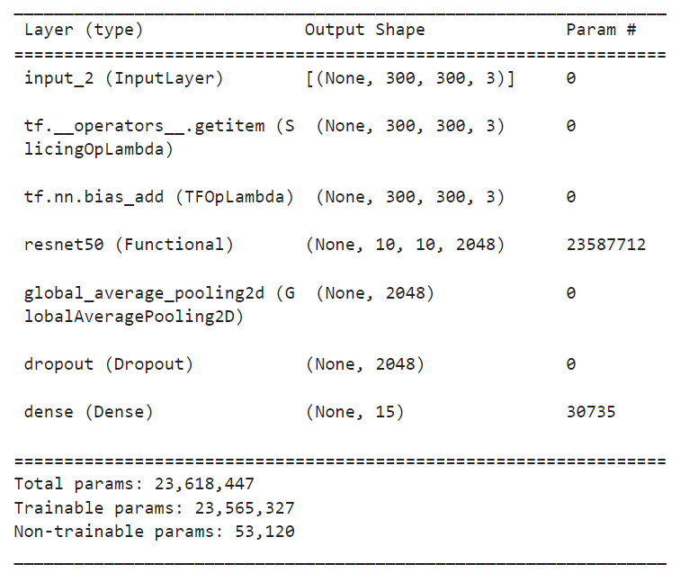
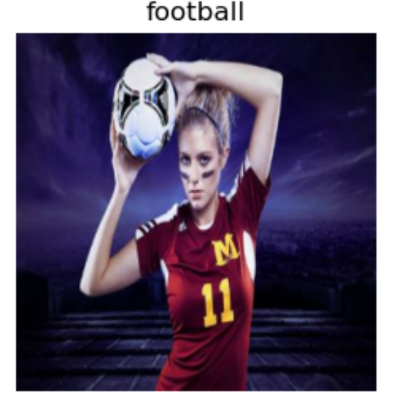
Классификация изображений по видам спорта
Решение на F1_{private} = 0.9168
Параметры:
Img size – 300x300
Model – ResNet50
Learning rate – 1e-5
Iterations – 5
Params - 23,618,447
Batch size - 16

